Slide 1
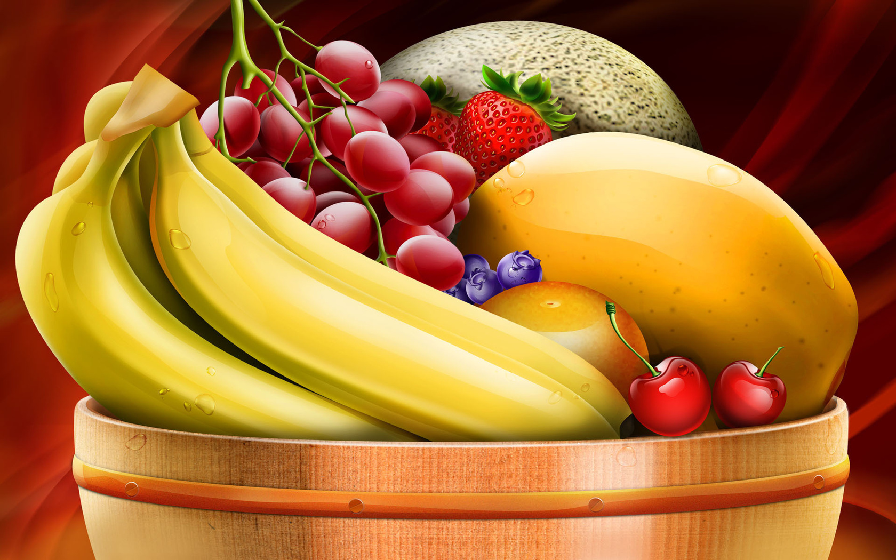

Будова і різноманітність плодів

Slide 2
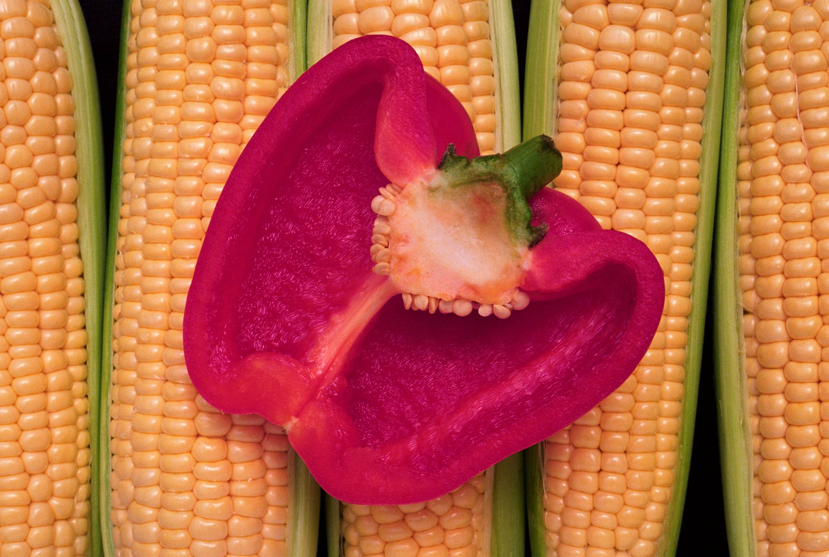
Плід ─ орган розмноження квіткових рослин, що розвивається з квітки, усередині якого розташоване насіння

Slide 3
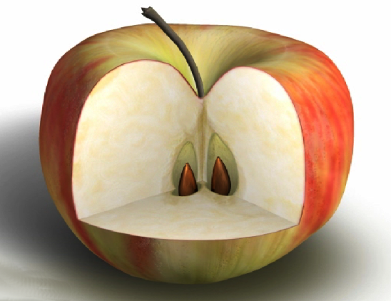
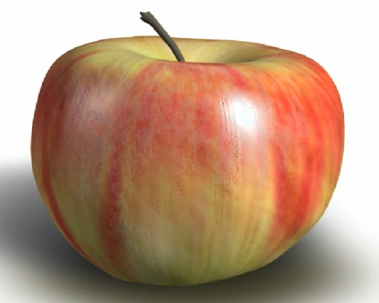
Плід захищає насіння рослини від висихання, дощу та інших несприятливих умов і приваблює тварин, які, поїдаючи їх, сприяють поширенню насіння.

Slide 4
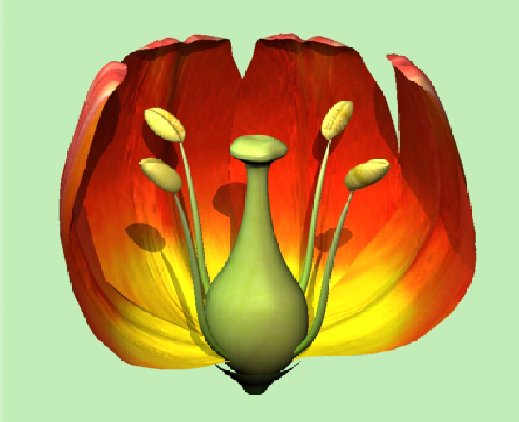
Повторіть будову маточки
приймочка
стовпчик
зав׳язь
Маточка складається із приймочки, стовпчика і зав'язі). Усередині зав'язі містяться насінні зачатки

Slide 5
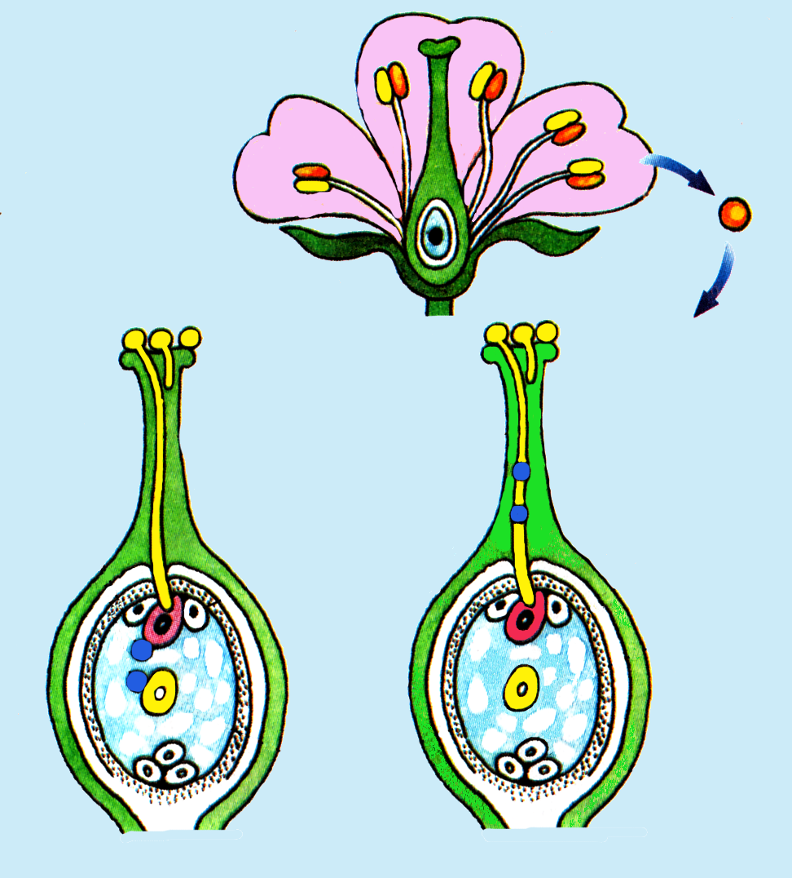
Що відбувається після запилення і запліднення ?
Після запилення і запліднення з насінних зачатків розвивається насінина.
Покриви насінного зачатка перетворюються на шкірку насінини.

Slide 6

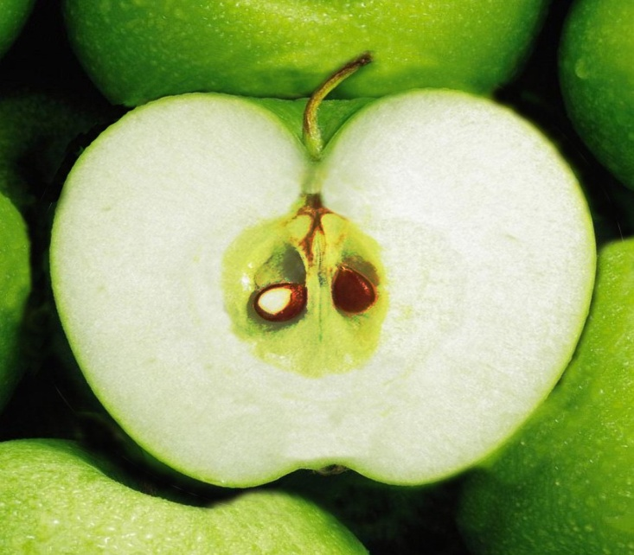

Маточка
Плід
завязь
насінний зачаток
центральна клітина
завязь
оплодень
Цкл
насінний
зачаток
насіннина
Якл
яцйцеклітина
зародок
яйцеклітина
центральна
клітина
запас поживних
речовин

Slide 7
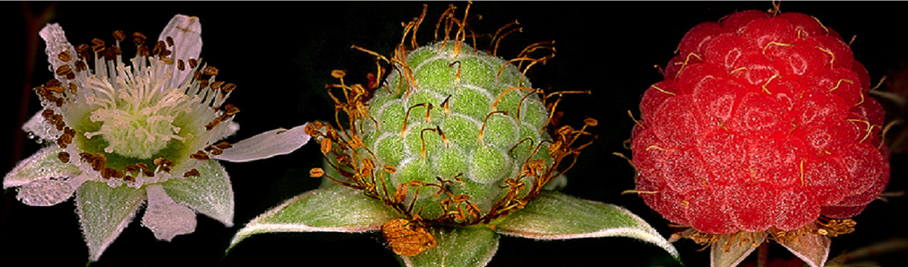
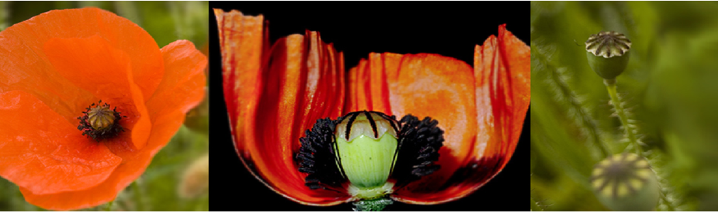
Плоди здебільшого утворюються із зав'язі маточки, яка розростається, утворюючи оплодень.
До неї надходять поживні речовини, і зав'язь перетворюється на стиглий плід.
Утворення плодів

Slide 8
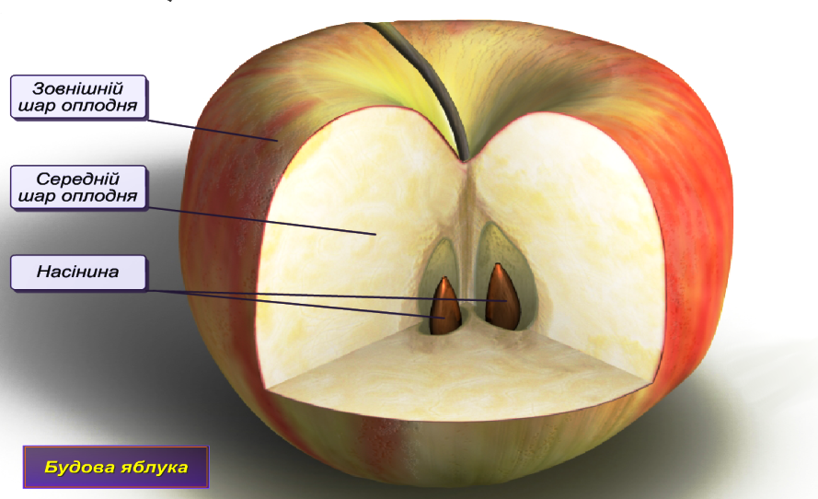
Будова плода
Зовнішній шар представлений
шкірочкою
Середній шар
Внутрішній шар
Плід складається з насінини та оплодня

Slide 9
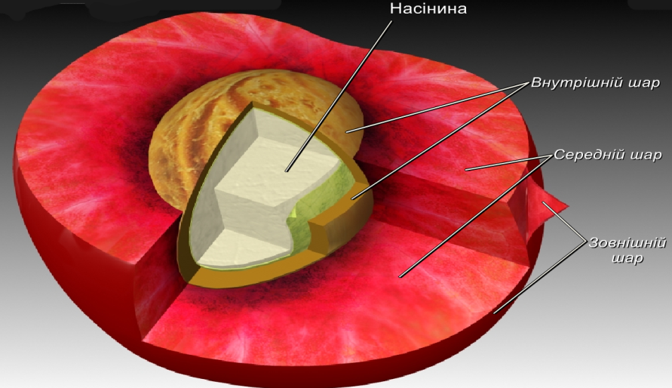
Будова плода
Внутрішній шар
Середній шар
Зовнішній шар

Slide 10
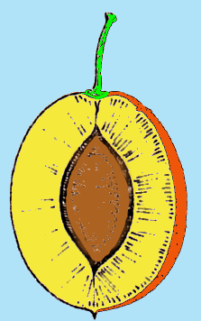
Оплодень складається з трьох шарів: зовнішнього (екзокарпій), середнього (мезокарпій) і внутрішнього (ендокарпій)
Зовнішній шар представлений шкірочкою
Середній шар
Внутрішній шар
Середній шар може бути сухим або соковитим
(залежно від цьго виділяють сухі і соковиті плоди)
Внутрішній шар може бути здерев׳янілим, шкірястим або плівчастим

Slide 11
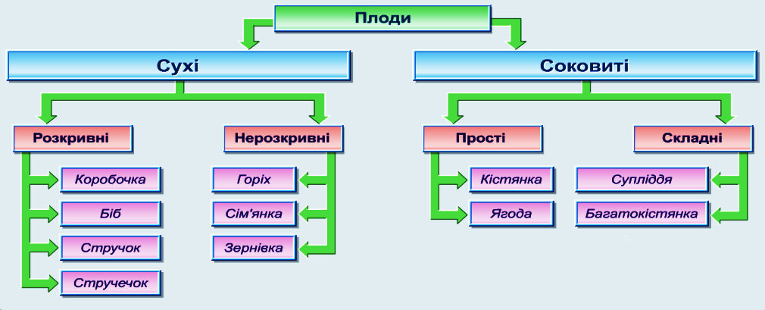

Slide 12
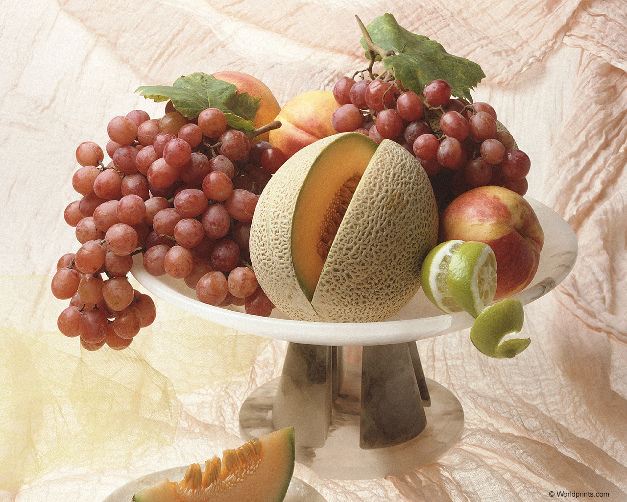
Соковиті плоди

Slide 13
Плоди
Соковиті
Прості однонасінні Кістянка
Ягода
Яблуко
Складні
багатонасінні
Багатокістянка
Суничка
Багатогорішок

Slide 14
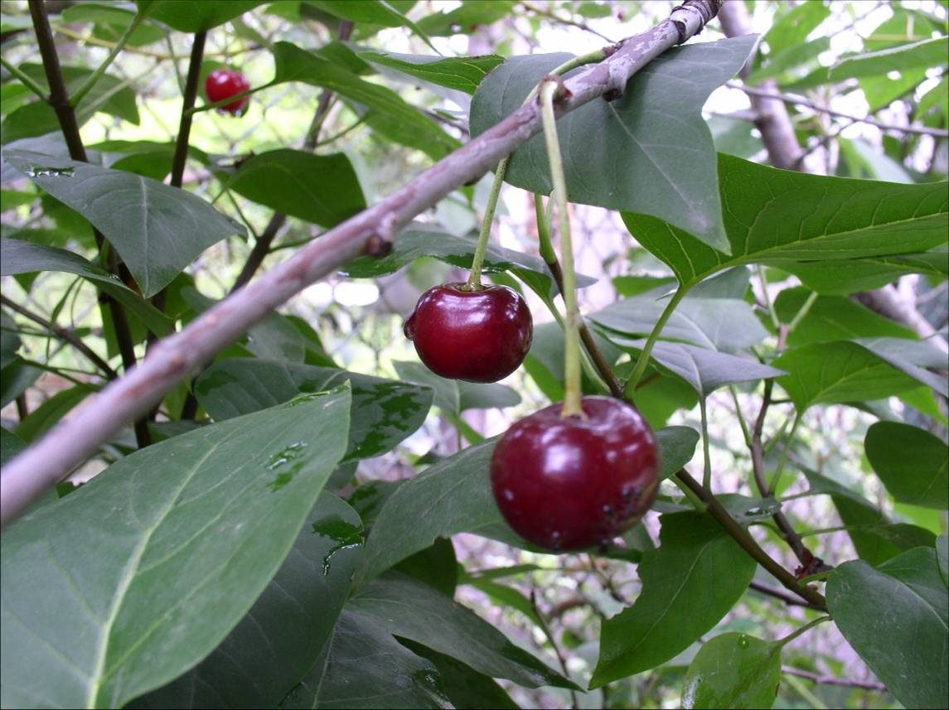
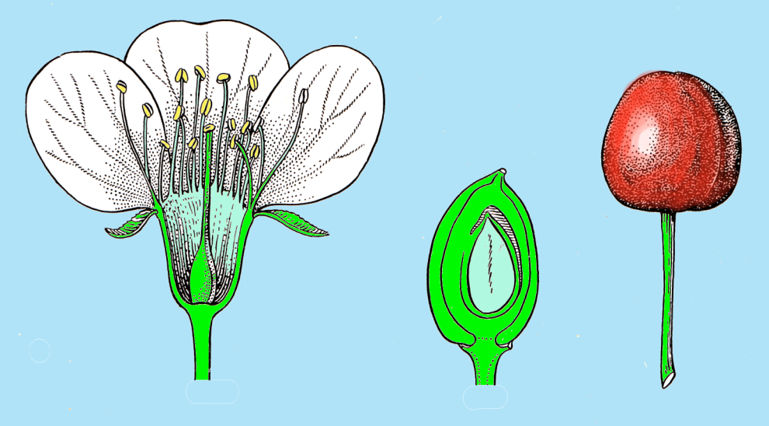
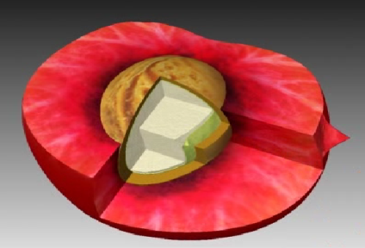
Плід вишні ─ кістянка
Кістянка — плід із тоненькою шкіркою, соковитою м'якоттю та однією насіниною всередині твердої кісточки. Соковиті плоди кістянки - у вишні, сливи, абрикоса, черемхи.

Slide 15
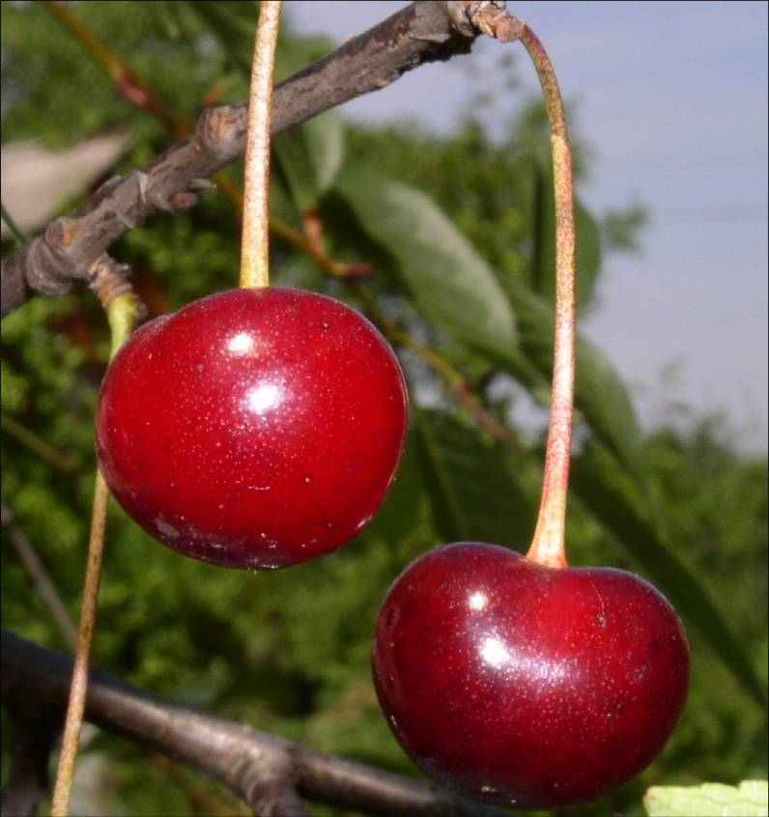
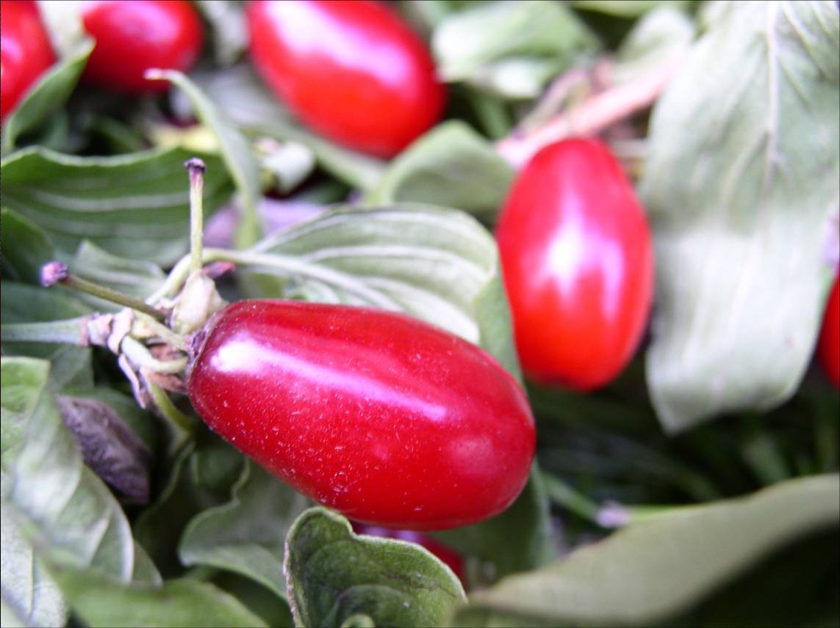
Плід кістянка
Плід черешні
Плід кизила
кістянка утворюється з одного чи кількох плодолистків. Оплодень поділений на три складові частини: внутрішню тверду, дерев'янисту — кісточку, яка оточує насінину, і соковиту (а іноді й суху, як у мигдалю) середню, а також зовнішню — шкірочку (вишня, слива, персик);

Slide 16
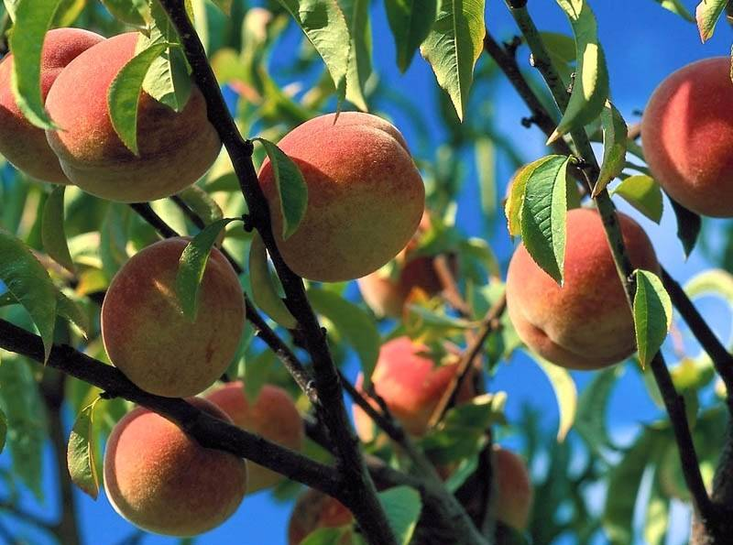
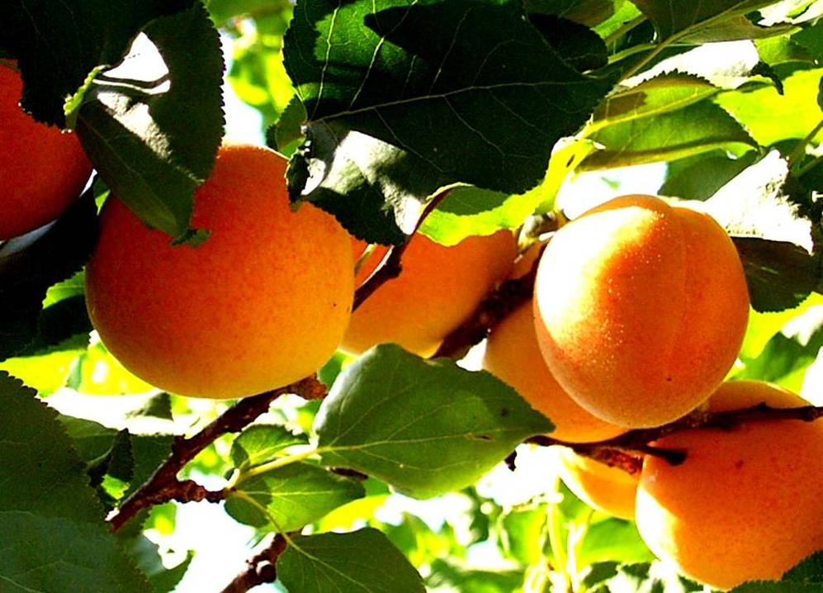
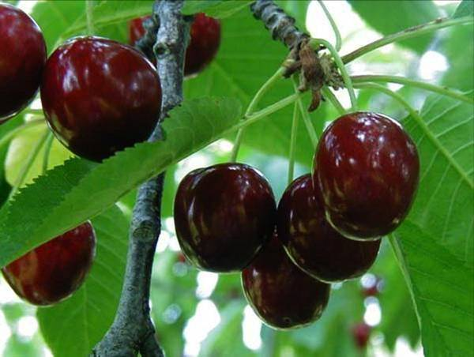
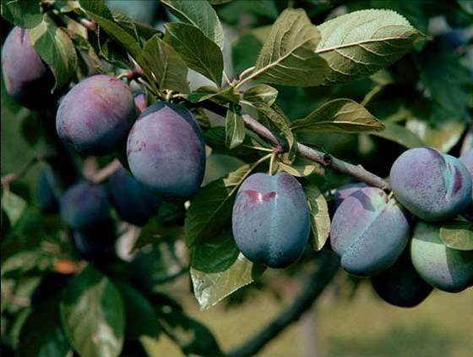
Плід кістянка

Slide 17
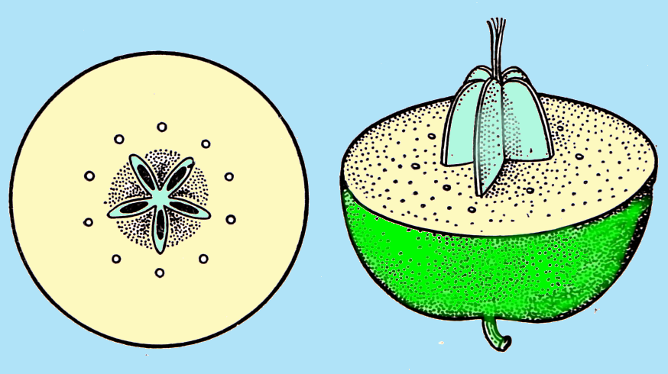
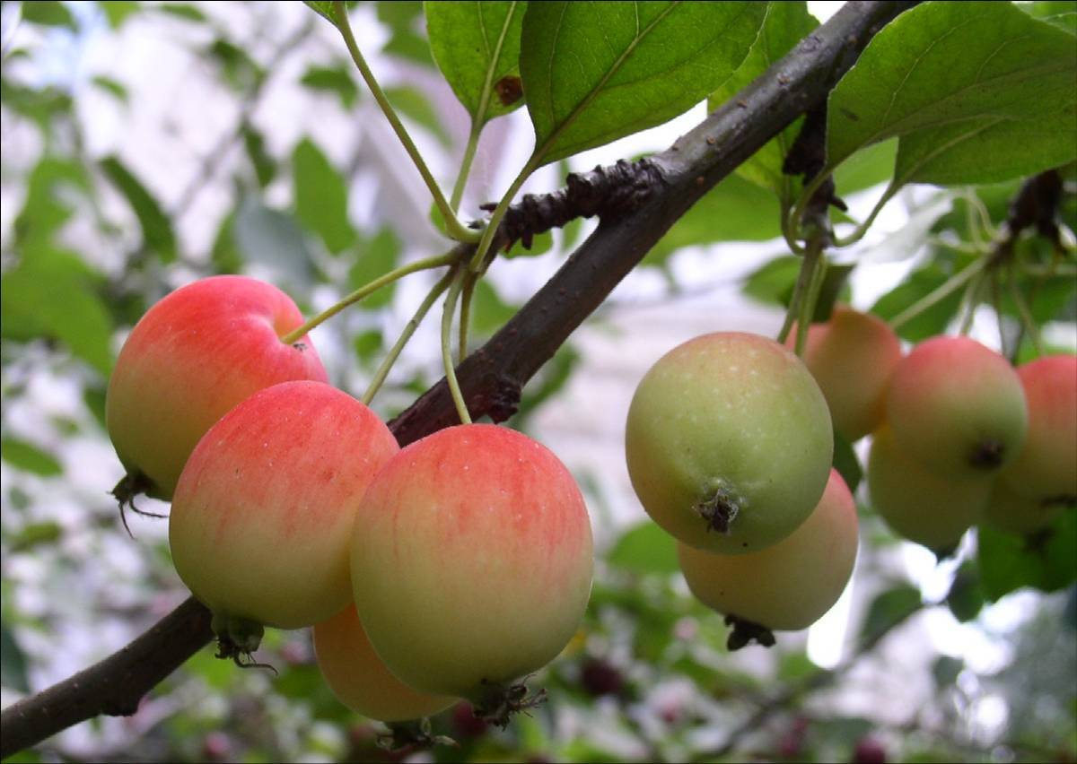
Плід яблуко має 5 однонасінних гнізда
яблуко — соковитий багатонасінний плід, м'якуш якого утворений розрослим квітколожем (яблуня, груша, айва, горобина);

Slide 18
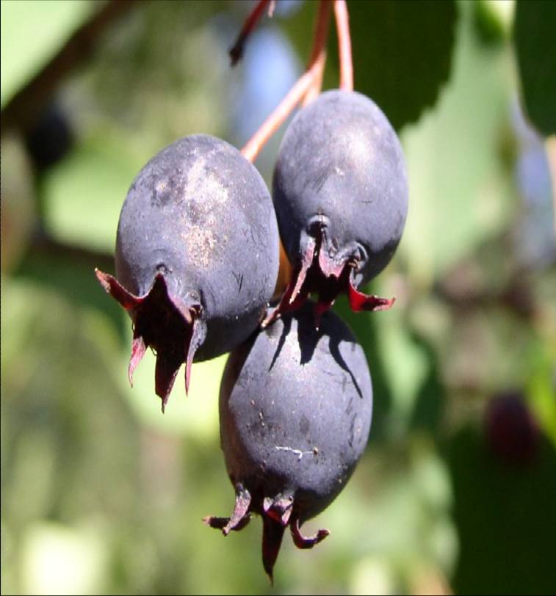
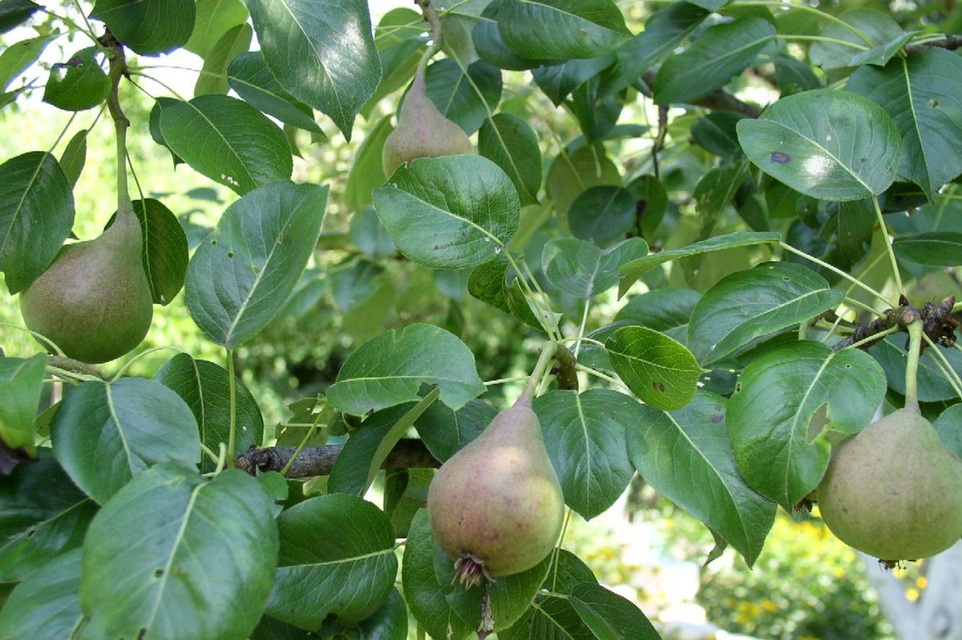
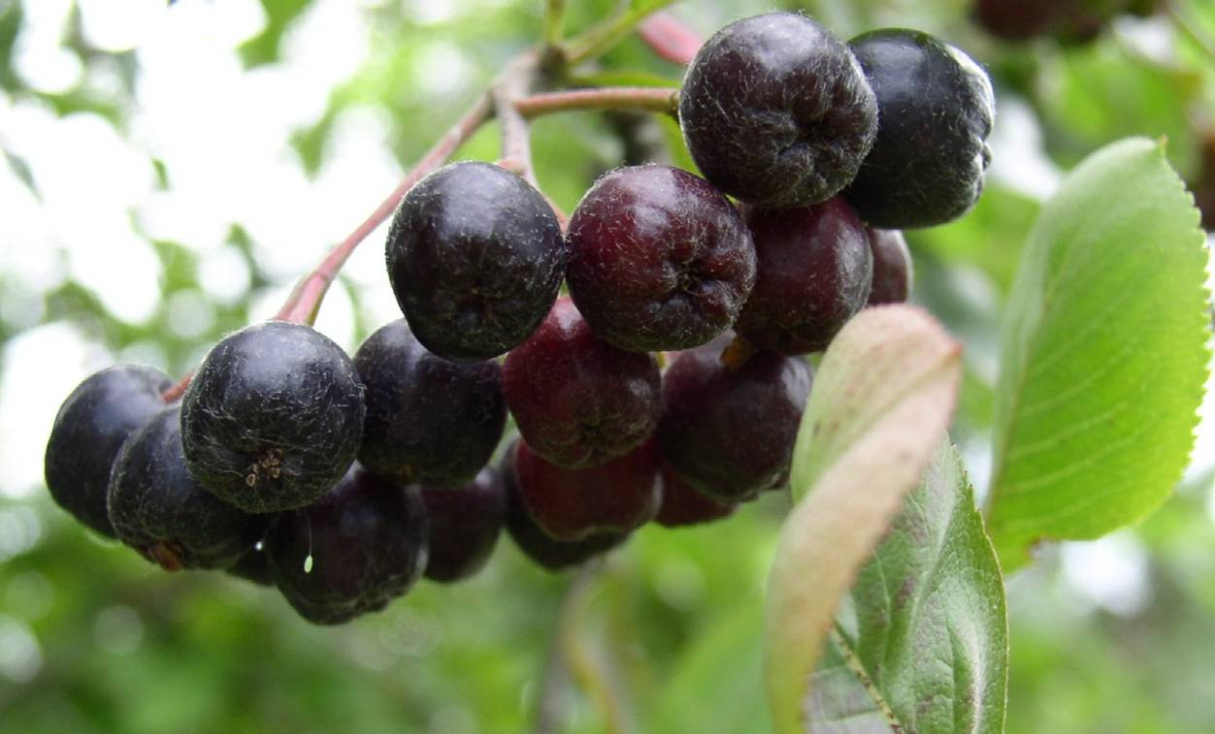
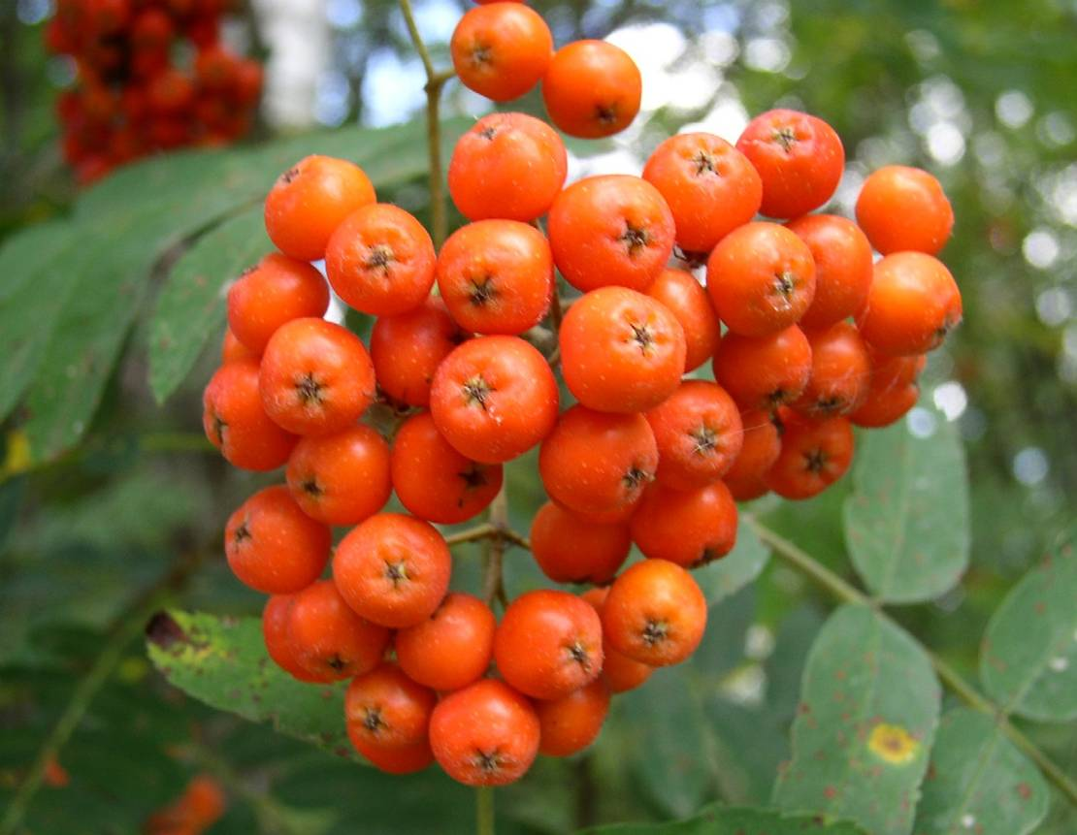
Плід яблуко
ірга
груша
чорноплідна горбина
горбина

Slide 19
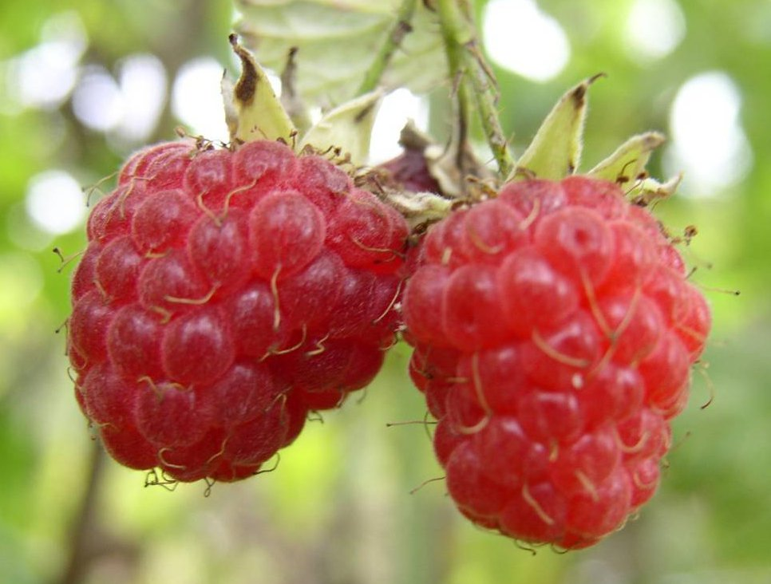
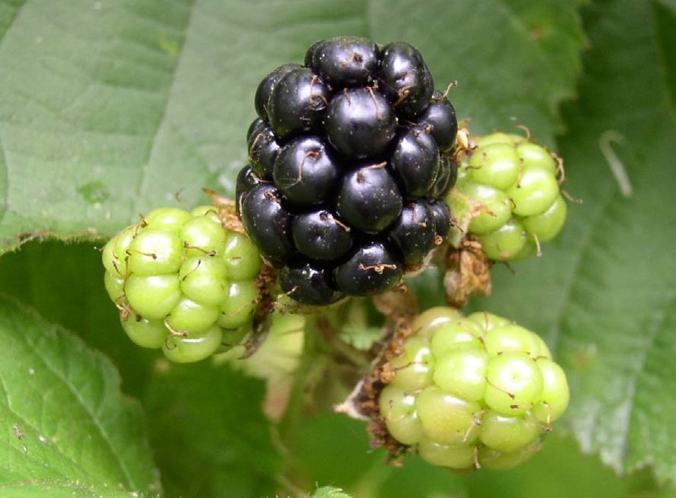
Плід малини, ожини ─ багатокістянки
Плід у цих рослин складається з дрібних кістянок, які розміщуються на спільному квітколожі.
За наявності у квітки кількох маточок виникає і відповідна кількість дрібних плодів

Slide 20
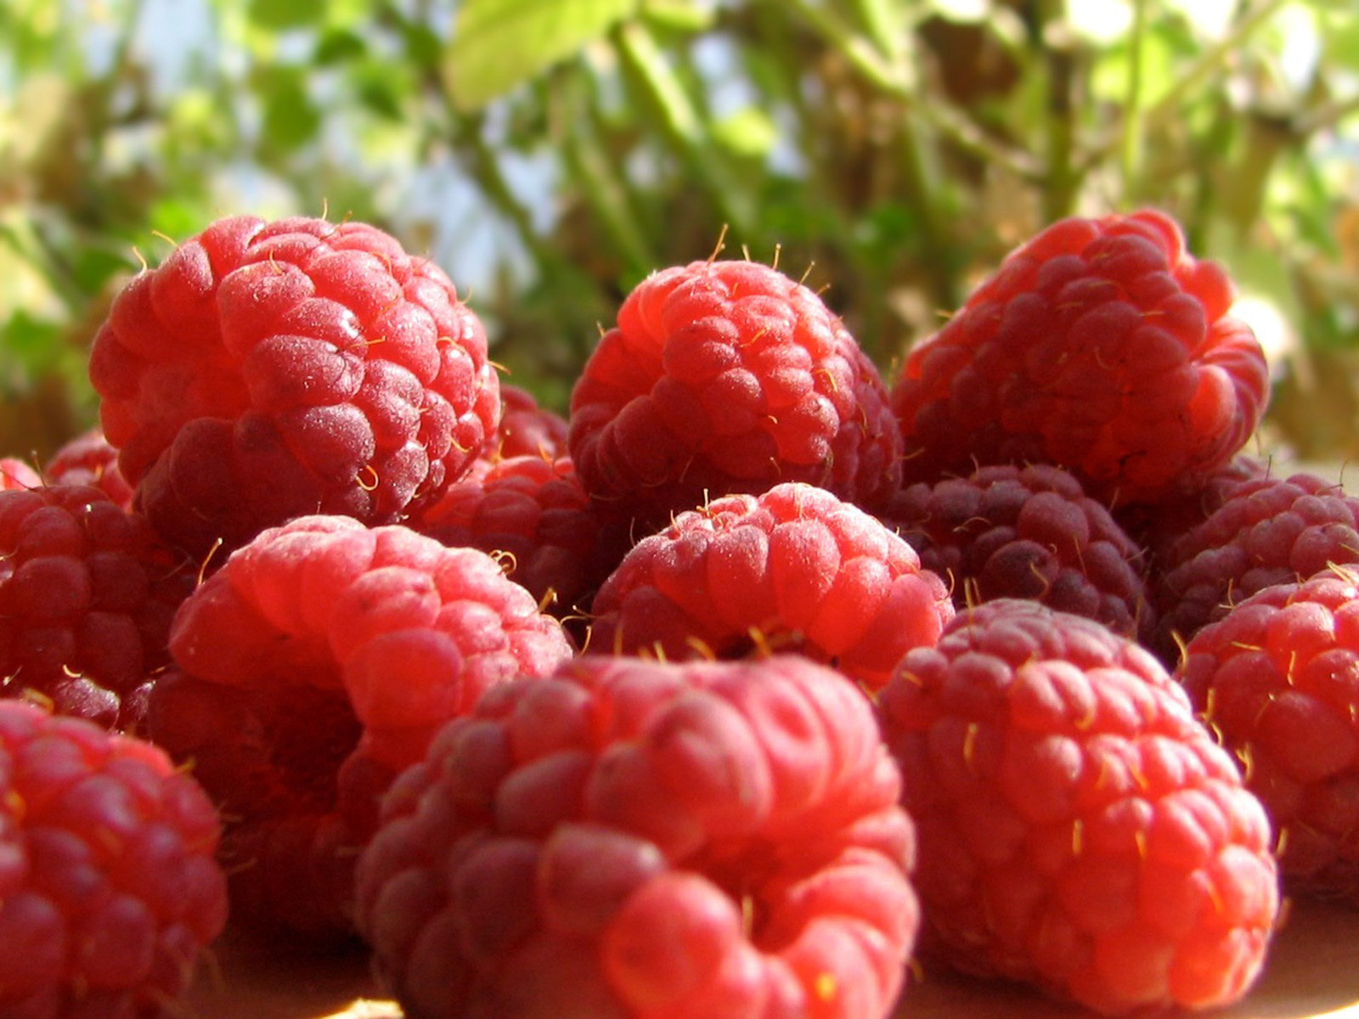
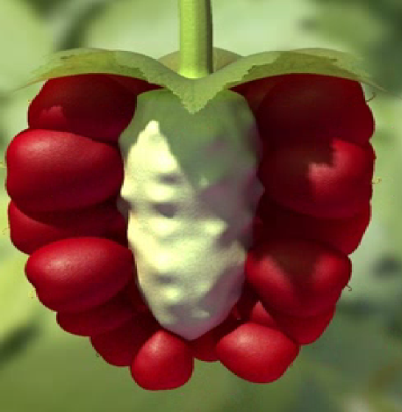
У малини та ожини збірний багатонасінний соковитий плід - складна кістянка, утворена з окремих плодиків. Під час дозрівання ці плодики можуть відокремлюватись один від одного.

Slide 21
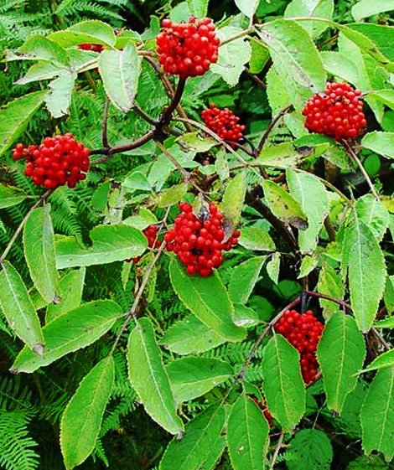
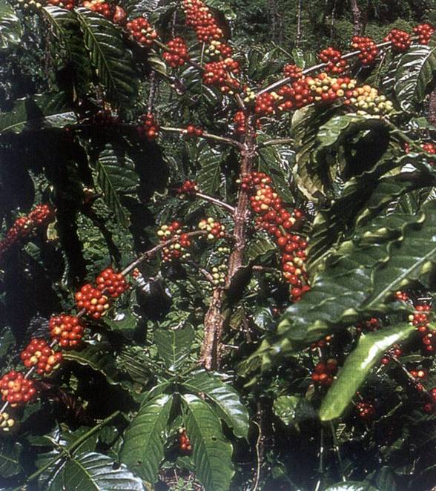
Плід бузини ─ багатонасіннева кістянка
Плід кави ─ кістянка з однією насіниною

Slide 22
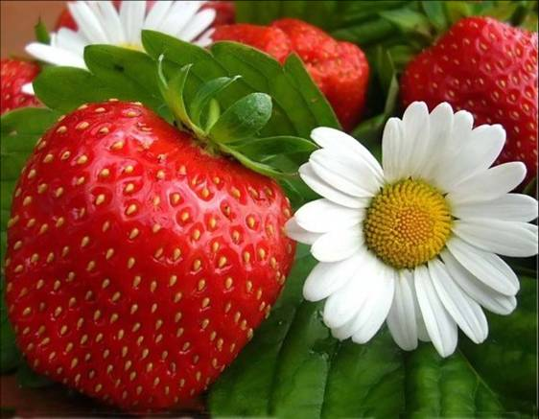
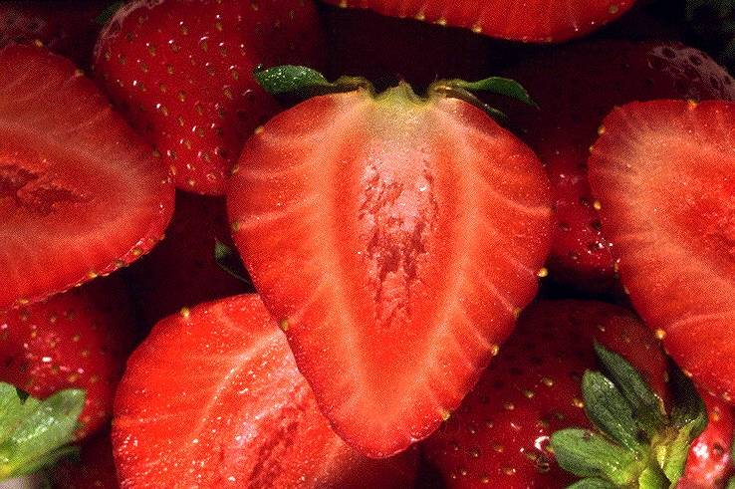
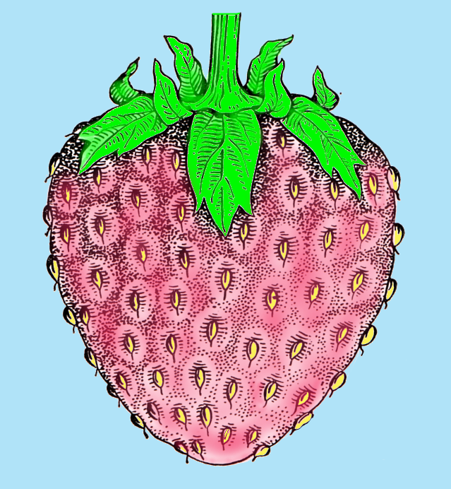
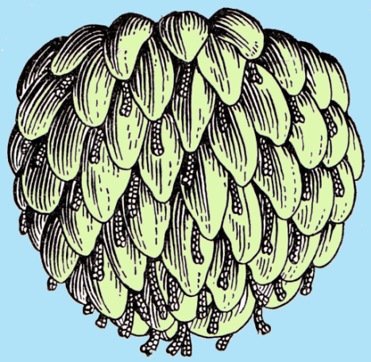
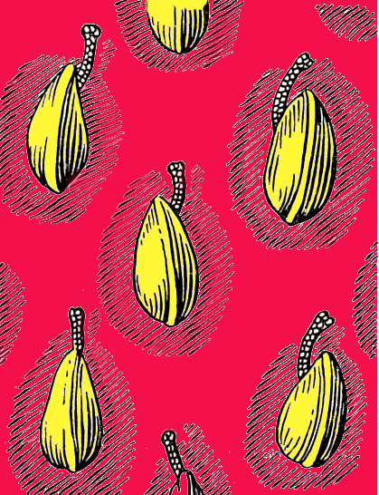
Плід суниці ─ багатогорішок
У суниць численні сім'янки вкраплені у поверхню розрослого м'ясистого квітколожа,
Горішки на поверхні плода
Плололистки під час цвітіння

Slide 23
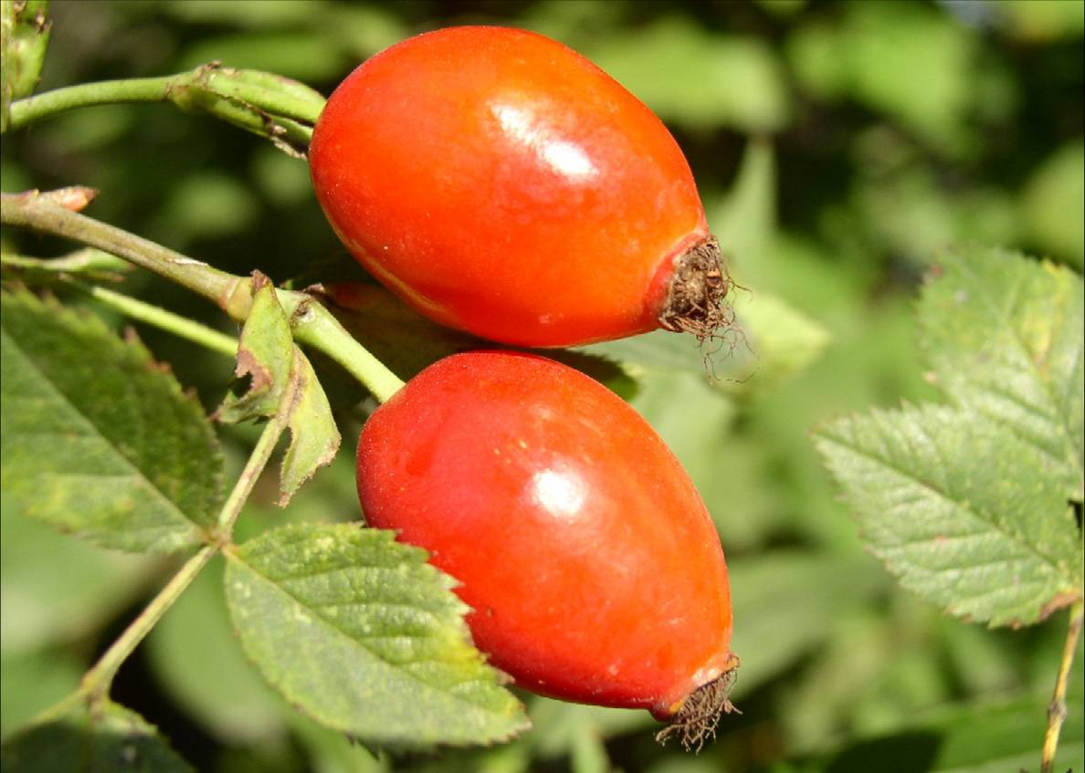
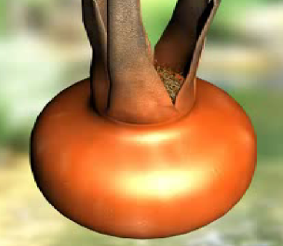
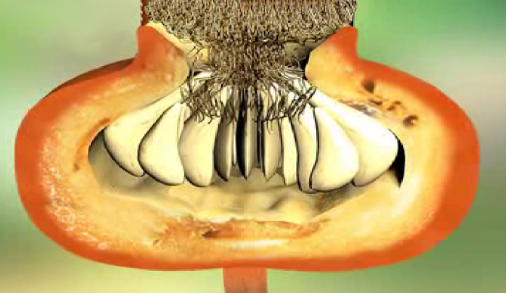
Плід шипшини ─ багатогорішок
У плоді шипшини, замісь випуклої
осі квітколожа, розміщений схожий на бакальчик гіпантій в нижній частині якого прикріплюються горішки

Slide 24
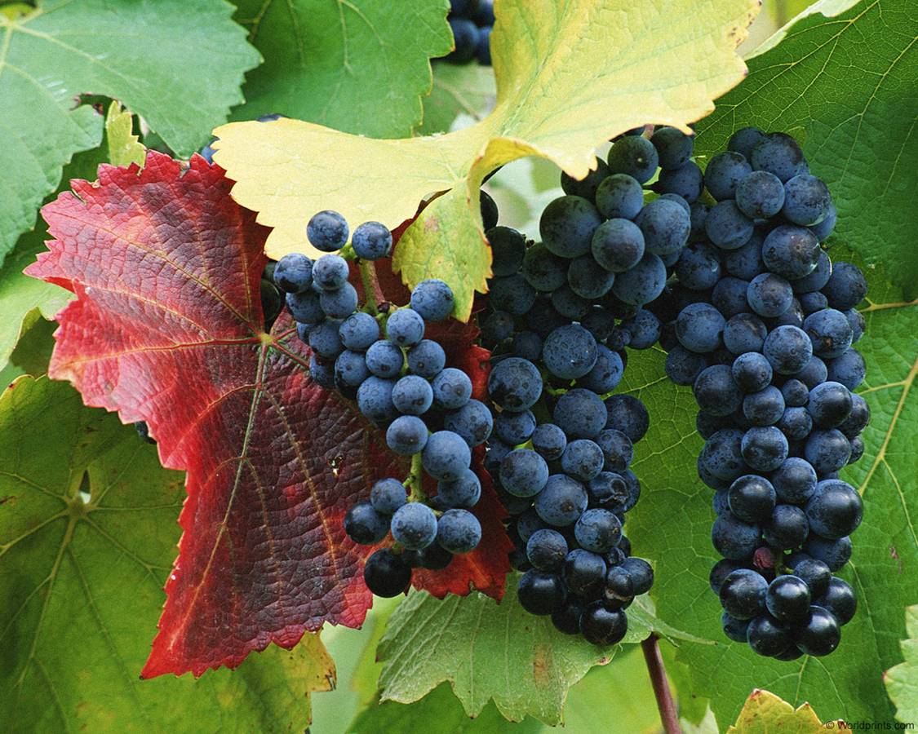
Ягода
Багатонасінний плід із соковитими середнім та внутрішніми шарами оплодня, а його зовнішній шар утворює захисну шкірку

Slide 25
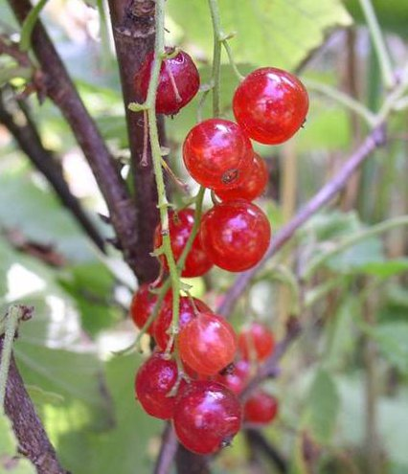
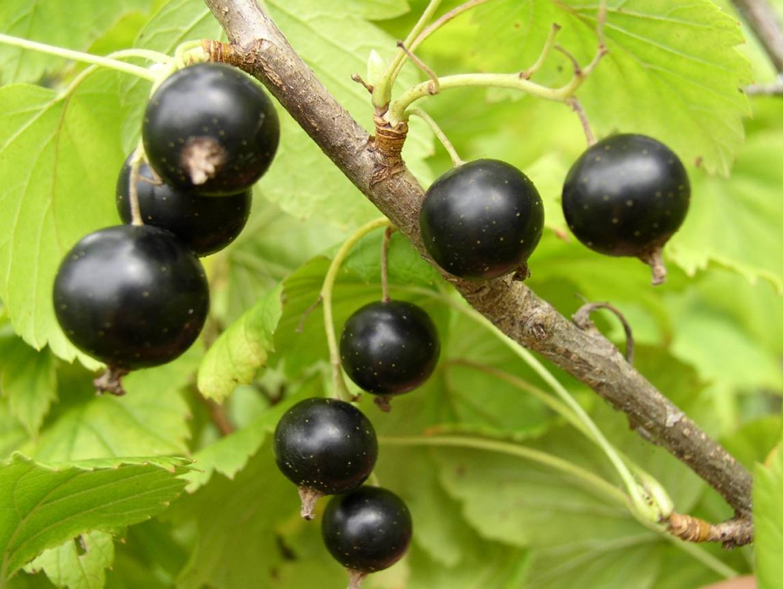
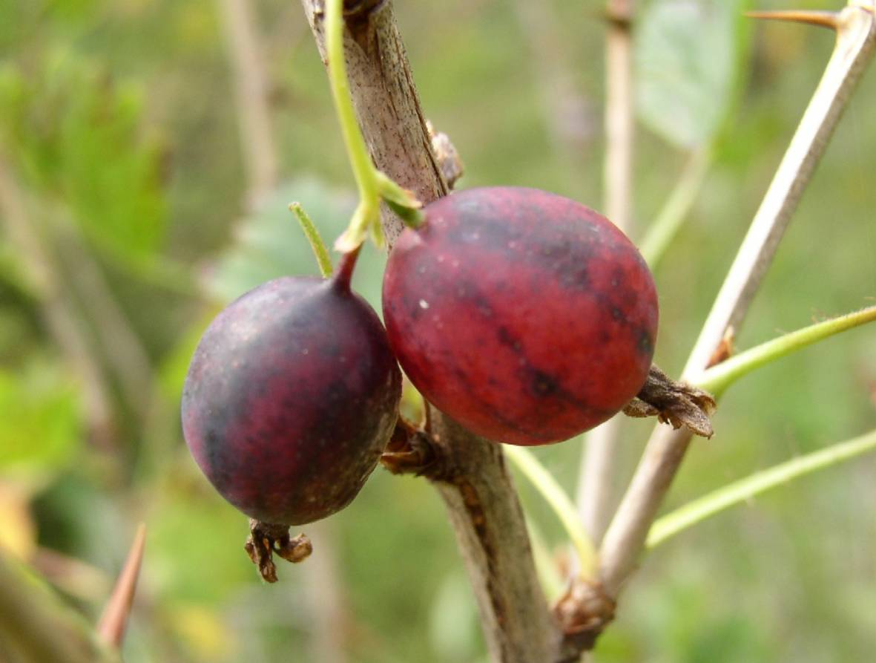
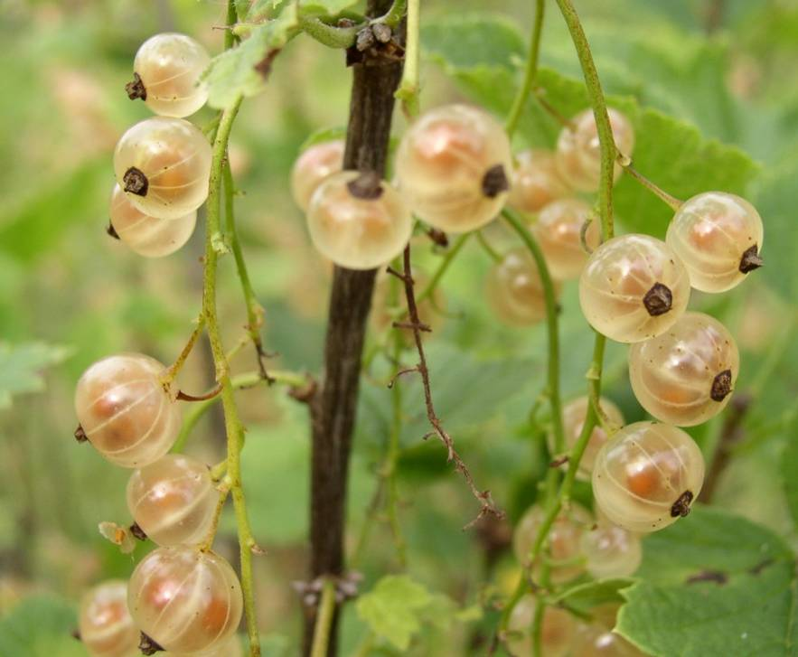
Ягода

Slide 26
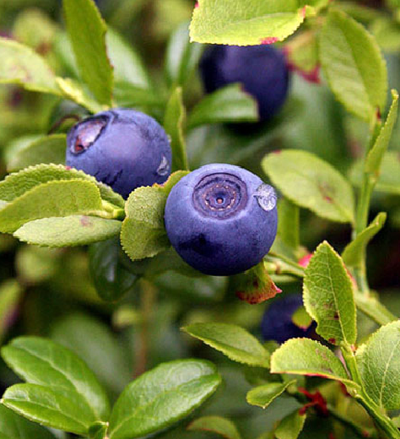
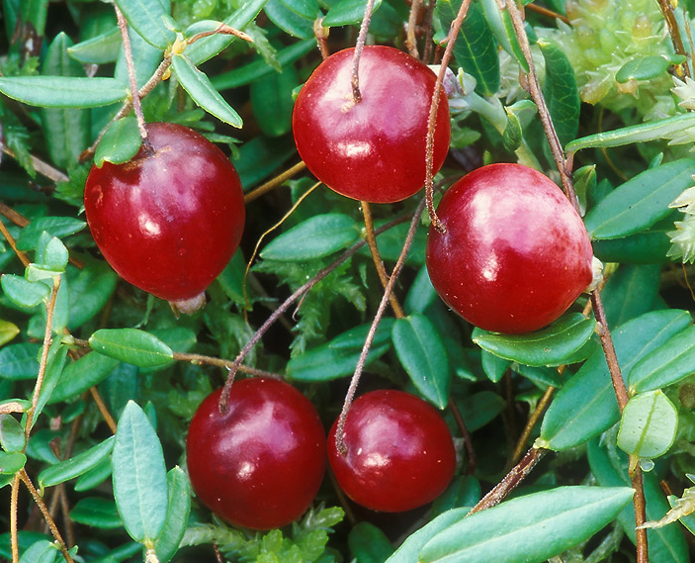


Ягода

Slide 27

Плоди помідорів, картоплі ─ багатонасінні ягоди

Slide 28

У лимона та апельсина плід називається помаранча

Slide 29


Плід граната ─ гранатина з сухим шкірястим оплоднем, який розкривається при дозріванні нерівними тріщинами. Гнізда заповнені великим насінням з яскраво-червоними соковитими шкірками

Slide 30


гарбузина
Середній та внутрішній шари соковиті

Slide 31

Супліддя
В дуже щільних суцвіттях поди, кожен з яких виникає з окремої квітки, зростаються між собою

Slide 32


Супліддя ─ сукупність плодів одного суцвіття, що зрослися в один плід, які виникли із окремих квіток одного суцвіття. (ананас, шовковиця, інжир).
Крім плодів в утворенні супліддя можуть приймати участь інші частини пагона
Тутова ягода шовковиці являє собою супліддя, яке утворене плодами, що зрослися.

Slide 33


Супліддя
В ананасів вісь суцвіття зростається з численими завязями та основами покривних листків в мясисту соковиту тканину
В інжиру плоди-сімянки залишаючись вільними, знаходяться у мішечку, мясисті стінки якого утворені вісями суцвіть

Slide 34


Плоди можуть утворюватися і без запліднення, але тоді вони не мають насіння. Людина широко використовує рослини, які мають здатність давати плоди без насіння.
Вчені-селекціонери виводять нові сорти плодових рослин, що дають безнасінні плоди. Наприклад, безнасінні сорти винограду, банана, мандарина. Розмножують такі сорти вегетативним способом.

Slide 35


Відомі всім банани мають безнасінневі форми плодів
Плід банана ─ ягода з шкірястим зовнвшнім шаром.
Внутрішні мають мучнисту мякоть

Slide 36

Сухі плоди
У стиглих сухих плодів немає соковитої м'якоті. Вони бувають розкривні (боби гороху, квасолі) і нерозкривні (жолуді дуба, горіхи ліщини).

Slide 37
Типи плодів
Сухі
Однонасінні
Такі, що не розкриваються
Зернівка
Сім’янка
Крилатка
Горіх
Горішок
Багатонасінні
Такі, що розкриваються
Біб
Стручок
Коробочка
Листівка

Slide 38



Сухі. Багатонасінні. Такі, що розкриваються
біб — одногніздовий багатонасінний плід, утворений одним плодолистком, розкривається двома стулками по нижньому й верхньому швах. Насінини прикріплені до обох половин оплодня (горох, квасоля, конюшина, люцерна);
стручечок — у грициків, рижію
стручок — двогніздовий багатонасінний плід, утворений двома зрослими плодолистками. Насінини розташовані на плівчастій перетинці всередині плоду (капуста, гірчиця, редька);

Slide 39


Такий сухий багатонасінний плід називається коробочка
Плід коробочка у маку, льону, бавовнику, фіалки. Усередині коробочки багато насіння, яке висипається через отвори в ній або після розкривання плоду

Slide 40


коробочка утворюється з двох чи багатьох зрослих докупи плодолистків. Розкривається стулками (льон, бавовник, дурман), кришечкою (блекота), зубцями (гвоздика) або має дірочки на верхівці плода (мак, дзвоники) чи щілини по краях плодолистків (тютюн).

Slide 41


Плід дурману коробочка розкривається стулками.

Slide 42



Сухі.Однонасінні. Такі, що не розкриваються
сім’янка
кульбаба
соняшник
сім'янка — однонасінний плід із шкірястим оплоднем, у якому насінина лежить вільно
(кульбаба, соняшник, айстра);
шкірястий оплодень лише прилягає
до насінини, проте не зростається з нею

Slide 43



Сухі.Однонасінні. Такі, що не розкриваються
зернівка
зернівка — шкірястий оплодень міцно зростається зі шкіркою єдиної насінини
злаки

Slide 44



Сухі.Однонасінні. Такі, що не розкриваються
зернівка
Зернівка - сухий плід,
у якого є плівчастий оплодень та одна насінина, що з ним зрослася. Насінину відокремити від шкірки неможливо.

Slide 45



Крилатка (в’яз, ясен)

Slide 46



Горіхи
Ліщина
горіх — нерозкривний плід з однією вільною насіниною в твердому дерев'янистому оплодні (ліщина, дуб);
Грецький горіх

Slide 47


Горіх
У лісового горіха ліщини плід горіх. Він має здеревянілий оплодень, який не зростається з насінниною, що лежить вільно

Slide 48


Горіхи бука
Горіхи бука мають твердий здерев’янілий плід усередині якого лежить одна насінина.

Slide 49



Жолудь
У дуба — нерозкривний плід жолудь з однією вільною насіниною в твердому дерев'янистому оплодні.

Slide 50

Біб
Сухий плід біб у квасолі, гороху, бобу, білої акації, конюшини. Він розкривається двома стулками,
на внутрішньому боці яких міститься насіння. Коли біб достигає, стулки його підсихають і, скручуючись, саморозкриваються,
а насіння висипається.

Slide 51

Стручок
Стручок, як і біб, має дві стулки, але насіння міститься не на самих стулках, а на перегородці всередині плода.
Плід-стручок у хрону, гірчиці, свиріпи, капусти, редиски, ріпи, брукви, редьки тощо

